Slide 1



Trò Chơi Kéo Co

Slide 2
Cách chơi
Các em học sinh sẽ trả lời câu hỏi để giúp đội mình kéo thắng đội bạn. Mỗi câu trả lời đúng trong thời gian quy định sẽ giúp đội mình thắng 1 hiệp.
Trường hợp cả hai đội không trả lời đúng sẽ coi như hòa. Hiệp đó không tính vào số hiệp thắng.
Kết thúc trò chơi đội nào có số hiệp thắng nhiều hơn (tương đương với trả lời đúng nhiều câu hỏi hơn) sẽ là đội chiến thắng.

Slide 3


Câu Hỏi
Tròn như quả bóng màu xanh
Đung đưa trên cành chờ Tết trung thu (Là quả gì)
15
14
13
12
11
10
9
8
7
6
5
4
3
2
1
0
A. Quả bưởi
C. Quả dừa
B. Quả cam
D. Quả khế

Slide 4
Câu Hỏi
Thân cao, nhiều đốt
Mọc chụm thành bờ
Lá nhỏ cành thưa
Đu đưa trong gió
15
14
13
12
11
10
9
8
7
6
5
4
3
2
1
0
A. Cây chuối
C. Cây na
B. Cây tre
D. Cây khế

Slide 5
Câu Hỏi
Quả gì vỏ có gai mềm
Đến khi chin đỏ thoạt nhìn tưởng hoa?
15
14
13
12
11
10
9
8
7
6
5
4
3
2
1
0
A. Quả xoài
C. Quả chôm chôm
B. Quả khế
D. Quả ổi

Slide 6


















Bài 6:
Mùa vàng
Giáo viên:…………….
Notes:
Bài giảng thiết kế bởi: Hương Thảo - tranthao121006@gmail.com

Slide 7

Design: Hương Thảo
Tiết 1 + 2

Slide 8
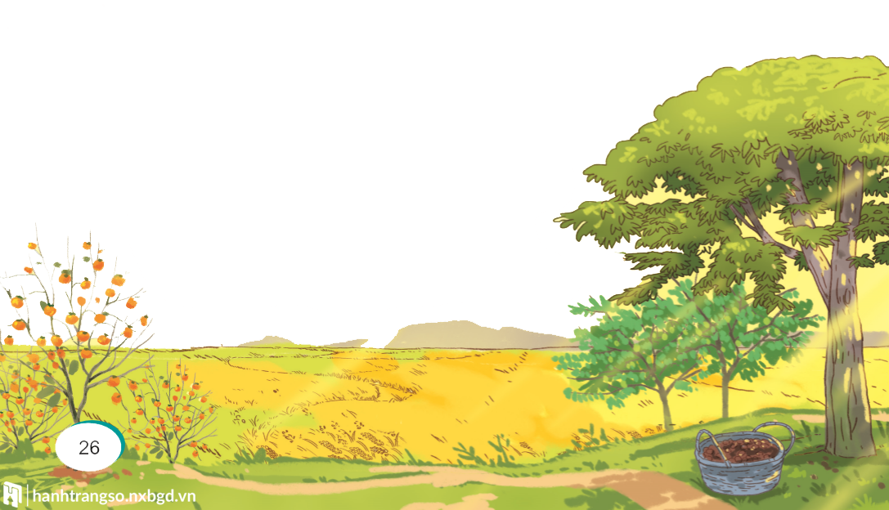
Mùa vàng
Đọc mẫu
Thu về, những quả hồng đỏ mọng, những hạt dẻ nâu bóng. Những quả na mở to mắt, thơm dìu dịu. Biển lúa vàng ươm. Gió nổi lên và sóng lúa vàng dập dờn trải tới chân trời.
Minh ríu rít bên mẹ:
Mẹ ơi, con thấy quả trên cây chín hết cả rồi. Các bạn ấy đang mong người đến hái đấy. Nhìn quả chín ngon thế này, chắc các bác nông dân vui lắm mẹ nhỉ?
Đúng thế con ạ.
Nếu mùa nào cũng được thu hoạch thì thích lắm, phải không mẹ?
Mẹ âu yếm nhìn Minh và bảo:
Con nói đúng đấy! Mùa nào thức ấy.
Nhưng để có cái thu hoạch, trước đó người nông dân phải làm rất nhiều việc. Họ phải cày bừa, gieo hạt và ươm mầm. Rồi nắng mưa, hạn hán họ phải chăm sóc vườn cây, ruộng đồng. Nhờ thế mà cây lớn dần, ra hoa kết trái và chín rộ đấy.
Mẹ ơi, con hiểu rồi. Công việc của các bác nông dân vất vả quá mẹ nhỉ?
(Theo Những câu chuyện hay, những bài học quý)
Notes:
Bài giảng thiết kế bởi: Hương Thảo - tranthao121006@gmail.com

Slide 9



LH: Hương Thảo
Giải nghĩa từ

Slide 10
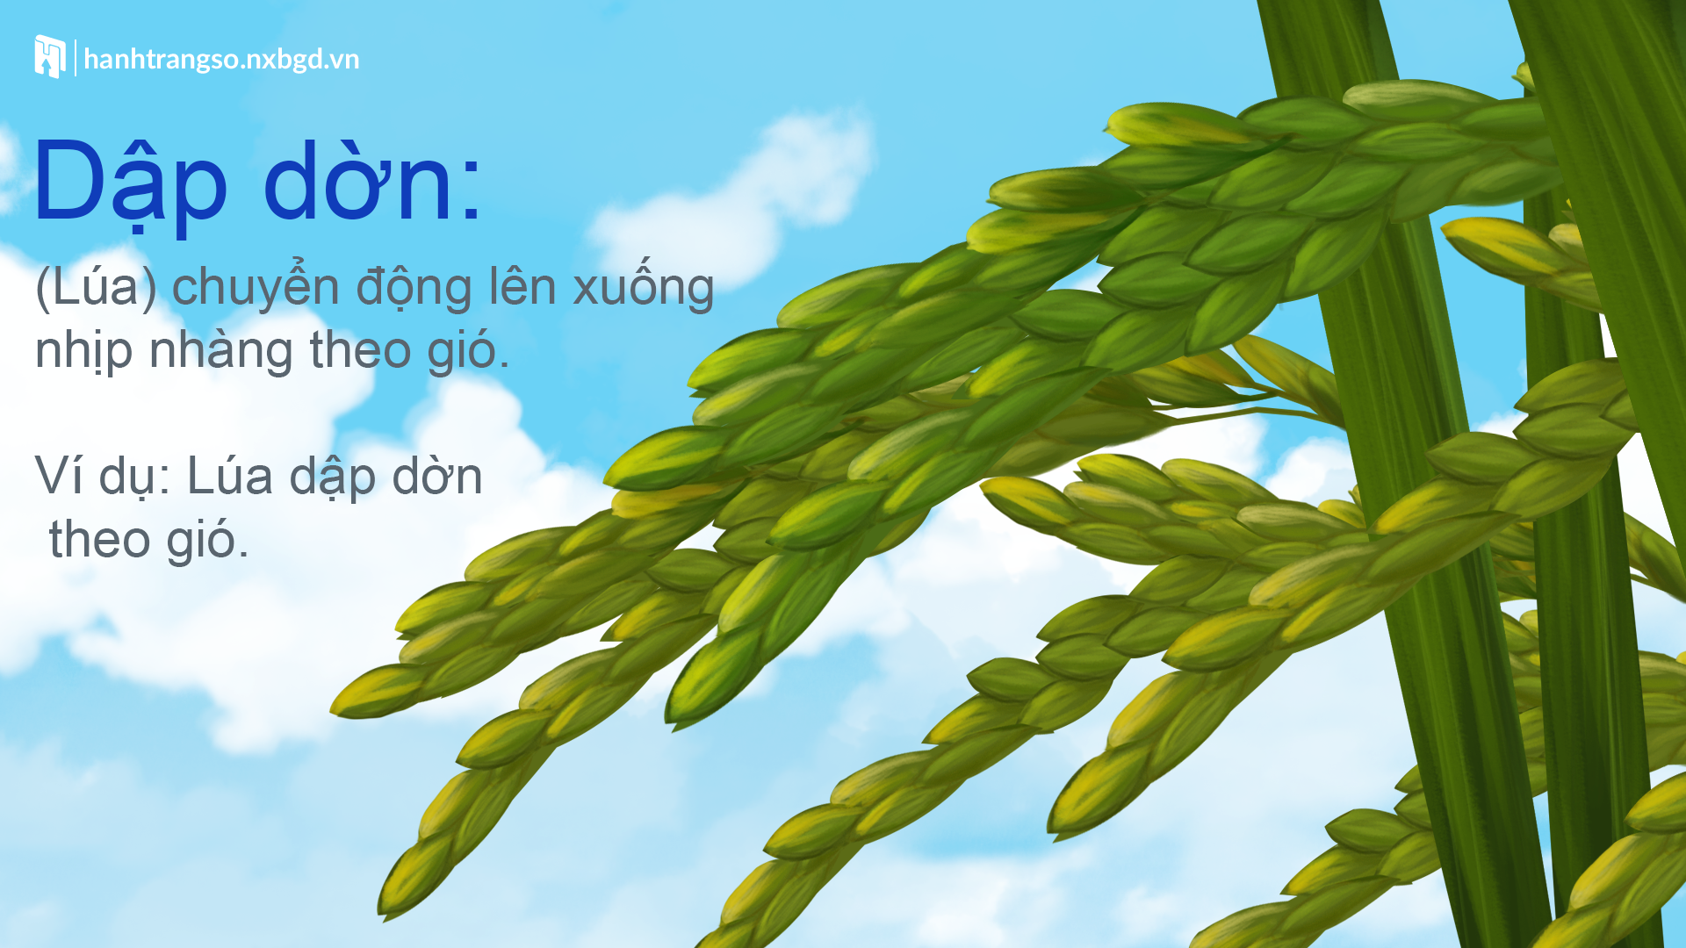

Slide 11
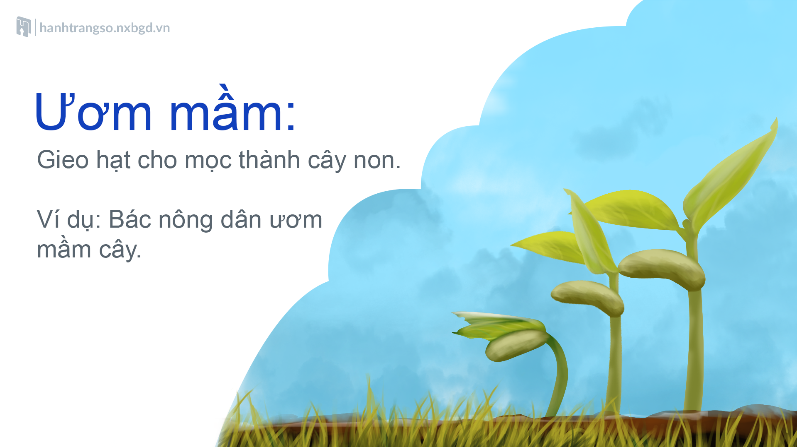

Slide 12


LH: Hương Thảo
Luyện đọc từ khó
dìu dịu
dập dờn
ríu rít
chín rộ
Notes:
Bản quyền thuộc về: FB Hương Thảo - https://www.facebook.com/huongthaoGADT/

Slide 13
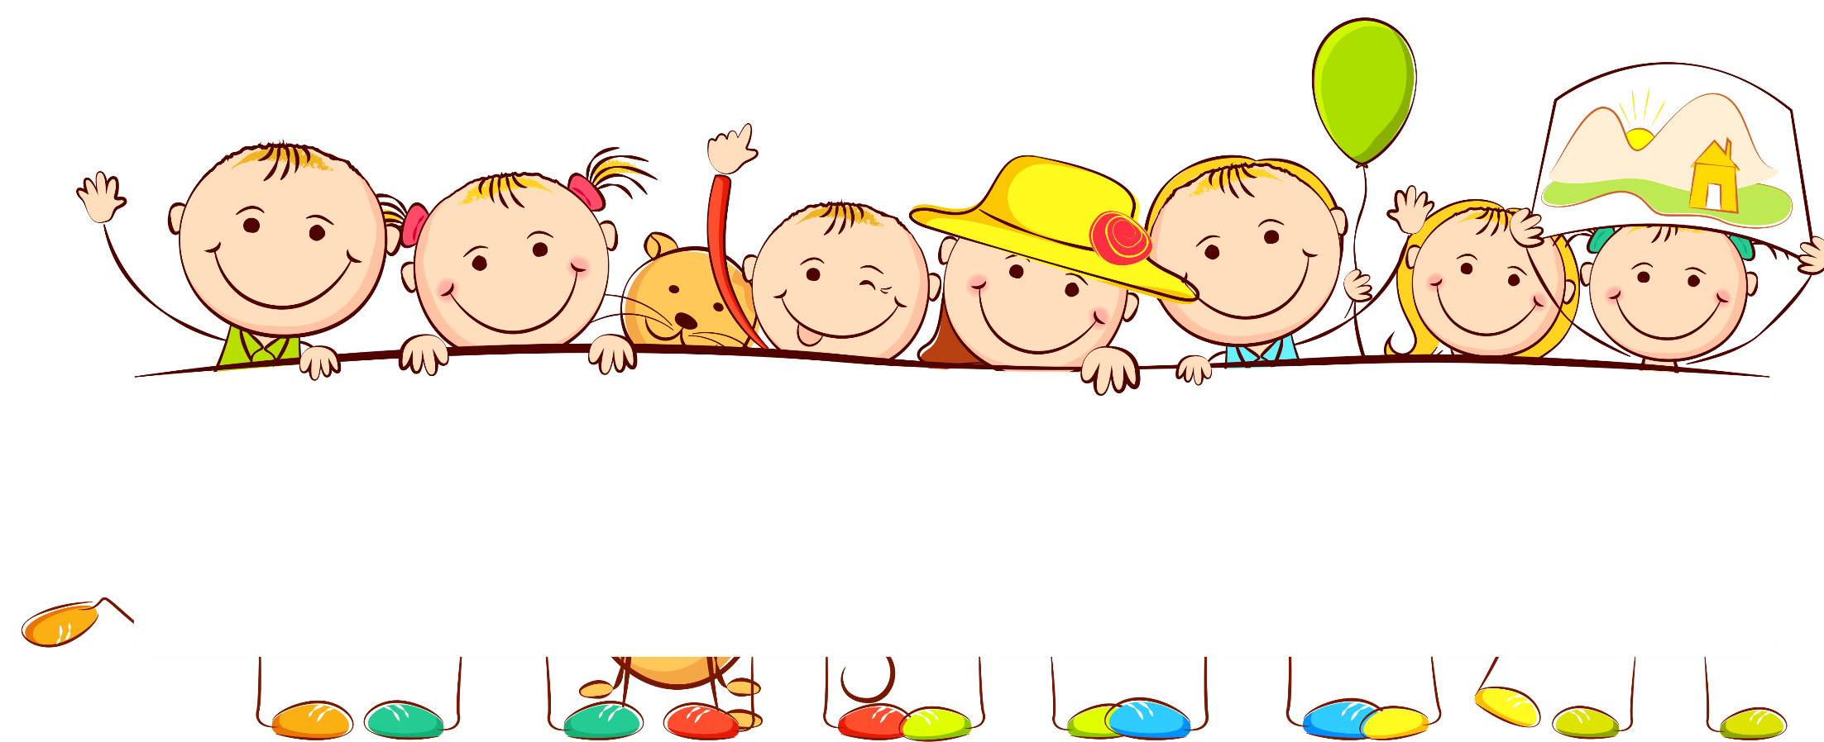
Design: Hương Thảo
Luyện đọc câu dài
Gió nổi lên/ và sóng lúa vàng/ dập dờn/ trải tới chân trời.//;

Slide 14
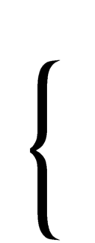
Mùa vàng
Đọc đoạn nối tiếp
1
Thu về, những quả hồng đỏ mọng, những hạt dẻ nâu bóng. Những quả na mở to mắt, thơm dìu dịu. Biển lúa vàng ươm. Gió nổi lên và sóng lúa vàng dập dờn trải tới chân trời.
Minh ríu rít bên mẹ:
Mẹ ơi, con thấy quả trên cây chín hết cả rồi. Các bạn ấy đang mong người đến hái đấy. Nhìn quả chín ngon thế này, chắc các bác nông dân vui lắm mẹ nhỉ?
Đúng thế con ạ.
Nếu mùa nào cũng được thu hoạch thì thích lắm, phải không mẹ?
Mẹ âu yếm nhìn Minh và bảo:
Con nói đúng đấy! Mùa nào thức ấy.
Nhưng để có cái thu hoạch, trước đó người nông dân phải làm rất nhiều việc. Họ phải cày bừa, gieo hạt và ươm mầm. Rồi nắng mưa, hạn hán họ phải chăm sóc vườn cây, ruộng đồng. Nhờ thế mà cây lớn dần, ra hoa kết trái và chín rộ đấy.
Mẹ ơi, con hiểu rồi. Công việc của các bác nông dân vất vả quá mẹ nhỉ?
(Theo Những câu chuyện hay, những bài học quý)
2
3

Slide 15
Mùa vàng
Đọc theo nhóm
Thu về, những quả hồng đỏ mọng, những hạt dẻ nâu bóng. Những quả na mở to mắt, thơm dìu dịu. Biển lúa vàng ươm. Gió nổi lên và sóng lúa vàng dập dờn trải tới chân trời.
Minh ríu rít bên mẹ:
Mẹ ơi, con thấy quả trên cây chín hết cả rồi. Các bạn ấy đang mong người đến hái đấy. Nhìn quả chín ngon thế này, chắc các bác nông dân vui lắm mẹ nhỉ?
Đúng thế con ạ.
Nếu mùa nào cũng được thu hoạch thì thích lắm, phải không mẹ?
Mẹ âu yếm nhìn Minh và bảo:
Con nói đúng đấy! Mùa nào thức ấy.
Nhưng để có cái thu hoạch, trước đó người nông dân phải làm rất nhiều việc. Họ phải cày bừa, gieo hạt và ươm mầm. Rồi nắng mưa, hạn hán họ phải chăm sóc vườn cây, ruộng đồng. Nhờ thế mà cây lớn dần, ra hoa kết trái và chín rộ đấy.
Mẹ ơi, con hiểu rồi. Công việc của các bác nông dân vất vả quá mẹ nhỉ?
(Theo Những câu chuyện hay, những bài học quý)

Slide 16
Mùa vàng
Đọc toàn bài
Thu về, những quả hồng đỏ mọng, những hạt dẻ nâu bóng. Những quả na mở to mắt, thơm dìu dịu. Biển lúa vàng ươm. Gió nổi lên và sóng lúa vàng dập dờn trải tới chân trời.
Minh ríu rít bên mẹ:
Mẹ ơi, con thấy quả trên cây chín hết cả rồi. Các bạn ấy đang mong người đến hái đấy. Nhìn quả chín ngon thế này, chắc các bác nông dân vui lắm mẹ nhỉ?
Đúng thế con ạ.
Nếu mùa nào cũng được thu hoạch thì thích lắm, phải không mẹ?
Mẹ âu yếm nhìn Minh và bảo:
Con nói đúng đấy! Mùa nào thức ấy.
Nhưng để có cái thu hoạch, trước đó người nông dân phải làm rất nhiều việc. Họ phải cày bừa, gieo hạt và ươm mầm. Rồi nắng mưa, hạn hán họ phải chăm sóc vườn cây, ruộng đồng. Nhờ thế mà cây lớn dần, ra hoa kết trái và chín rộ đấy.
Mẹ ơi, con hiểu rồi. Công việc của các bác nông dân vất vả quá mẹ nhỉ?
(Theo Những câu chuyện hay, những bài học quý)

Slide 17
Design: Hương Thảo
Trả lời câu hỏi

Slide 18
Mùa vàng
Thu về, những quả hồng đỏ mọng, những hạt dẻ nâu bóng. Những quả na mở to mắt, thơm dìu dịu. Biển lúa vàng ươm. Gió nổi lên và sóng lúa vàng dập dờn trải tới chân trời.
Minh ríu rít bên mẹ:
Mẹ ơi, con thấy quả trên cây chín hết cả rồi. Các bạn ấy đang mong người đến hái đấy. Nhìn quả chín ngon thế này, chắc các bác nông dân vui lắm mẹ nhỉ?
Đúng thế con ạ.
Nếu mùa nào cũng được thu hoạch thì thích lắm, phải không mẹ?
Mẹ âu yếm nhìn Minh và bảo:
Con nói đúng đấy! Mùa nào thức ấy.
Nhưng để có cái thu hoạch, trước đó người nông dân phải làm rất nhiều việc. Họ phải cày bừa, gieo hạt và ươm mầm. Rồi nắng mưa, hạn hán họ phải chăm sóc vườn cây, ruộng đồng. Nhờ thế mà cây lớn dần, ra hoa kết trái và chín rộ đấy.
Mẹ ơi, con hiểu rồi. Công việc của các bác nông dân vất vả quá mẹ nhỉ?
(Theo Những câu chuyện hay, những bài học quý)
1. Những loài cây, loại quả được nói đến khi mùa thu về?

Slide 19
Mùa vàng
Thu về, những quả hồng đỏ mọng, những hạt dẻ nâu bóng. Những quả na mở to mắt, thơm dìu dịu. Biển lúa vàng ươm. Gió nổi lên và sóng lúa vàng dập dờn trải tới chân trời.
Minh ríu rít bên mẹ:
Mẹ ơi, con thấy quả trên cây chín hết cả rồi. Các bạn ấy đang mong người đến hái đấy. Nhìn quả chín ngon thế này, chắc các bác nông dân vui lắm mẹ nhỉ?
Đúng thế con ạ.
Nếu mùa nào cũng được thu hoạch thì thích lắm, phải không mẹ?
Mẹ âu yếm nhìn Minh và bảo:
Con nói đúng đấy! Mùa nào thức ấy.
Nhưng để có cái thu hoạch, trước đó người nông dân phải làm rất nhiều việc. Họ phải cày bừa, gieo hạt và ươm mầm. Rồi nắng mưa, hạn hán họ phải chăm sóc vườn cây, ruộng đồng. Nhờ thế mà cây lớn dần, ra hoa kết trái và chín rộ đấy.
Mẹ ơi, con hiểu rồi. Công việc của các bác nông dân vất vả quá mẹ nhỉ?
(Theo Những câu chuyện hay, những bài học quý)
2. Bạn nhỏ nghĩ gì khi nhìn thấy quả chín?

Slide 20
Mùa vàng
Thu về, những quả hồng đỏ mọng, những hạt dẻ nâu bóng. Những quả na mở to mắt, thơm dìu dịu. Biển lúa vàng ươm. Gió nổi lên và sóng lúa vàng dập dờn trải tới chân trời.
Minh ríu rít bên mẹ:
Mẹ ơi, con thấy quả trên cây chín hết cả rồi. Các bạn ấy đang mong người đến hái đấy. Nhìn quả chín ngon thế này, chắc các bác nông dân vui lắm mẹ nhỉ?
Đúng thế con ạ.
Nếu mùa nào cũng được thu hoạch thì thích lắm, phải không mẹ?
Mẹ âu yếm nhìn Minh và bảo:
Con nói đúng đấy! Mùa nào thức ấy.
Nhưng để có cái thu hoạch, trước đó người nông dân phải làm rất nhiều việc. Họ phải cày bừa, gieo hạt và ươm mầm. Rồi nắng mưa, hạn hán họ phải chăm sóc vườn cây, ruộng đồng. Nhờ thế mà cây lớn dần, ra hoa kết trái và chín rộ đấy.
Mẹ ơi, con hiểu rồi. Công việc của các bác nông dân vất vả quá mẹ nhỉ?
(Theo Những câu chuyện hay, những bài học quý)
3. Kể tên những công việc người nông dân phải làm để có mùa thu hoạch

Slide 21
Mùa vàng
Thu về, những quả hồng đỏ mọng, những hạt dẻ nâu bóng. Những quả na mở to mắt, thơm dìu dịu. Biển lúa vàng ươm. Gió nổi lên và sóng lúa vàng dập dờn trải tới chân trời.
Minh ríu rít bên mẹ:
Mẹ ơi, con thấy quả trên cây chín hết cả rồi. Các bạn ấy đang mong người đến hái đấy. Nhìn quả chín ngon thế này, chắc các bác nông dân vui lắm mẹ nhỉ?
Đúng thế con ạ.
Nếu mùa nào cũng được thu hoạch thì thích lắm, phải không mẹ?
Mẹ âu yếm nhìn Minh và bảo:
Con nói đúng đấy! Mùa nào thức ấy.
Nhưng để có cái thu hoạch, trước đó người nông dân phải làm rất nhiều việc. Họ phải cày bừa, gieo hạt và ươm mầm. Rồi nắng mưa, hạn hán họ phải chăm sóc vườn cây, ruộng đồng. Nhờ thế mà cây lớn dần, ra hoa kết trái và chín rộ đấy.
Mẹ ơi, con hiểu rồi. Công việc của các bác nông dân vất vả quá mẹ nhỉ?
(Theo Những câu chuyện hay, những bài học quý)
Bài đọc giúp em hiểu điều gì?

Slide 22
Mùa vàng
Thu về, những quả hồng đỏ mọng, những hạt dẻ nâu bóng. Những quả na mở to mắt, thơm dìu dịu. Biển lúa vàng ươm. Gió nổi lên và sóng lúa vàng dập dờn trải tới chân trời.
Minh ríu rít bên mẹ:
Mẹ ơi, con thấy quả trên cây chín hết cả rồi. Các bạn ấy đang mong người đến hái đấy. Nhìn quả chín ngon thế này, chắc các bác nông dân vui lắm mẹ nhỉ?
Đúng thế con ạ.
Nếu mùa nào cũng được thu hoạch thì thích lắm, phải không mẹ?
Mẹ âu yếm nhìn Minh và bảo:
Con nói đúng đấy! Mùa nào thức ấy.
Nhưng để có cái thu hoạch, trước đó người nông dân phải làm rất nhiều việc. Họ phải cày bừa, gieo hạt và ươm mầm. Rồi nắng mưa, hạn hán họ phải chăm sóc vườn cây, ruộng đồng. Nhờ thế mà cây lớn dần, ra hoa kết trái và chín rộ đấy.
Mẹ ơi, con hiểu rồi. Công việc của các bác nông dân vất vả quá mẹ nhỉ?
(Theo Những câu chuyện hay, những bài học quý)
Đọc lại toàn bài
Notes:
Bài giảng thiết kế bởi: Hương Thảo - tranthao121006@gmail.com

Slide 23

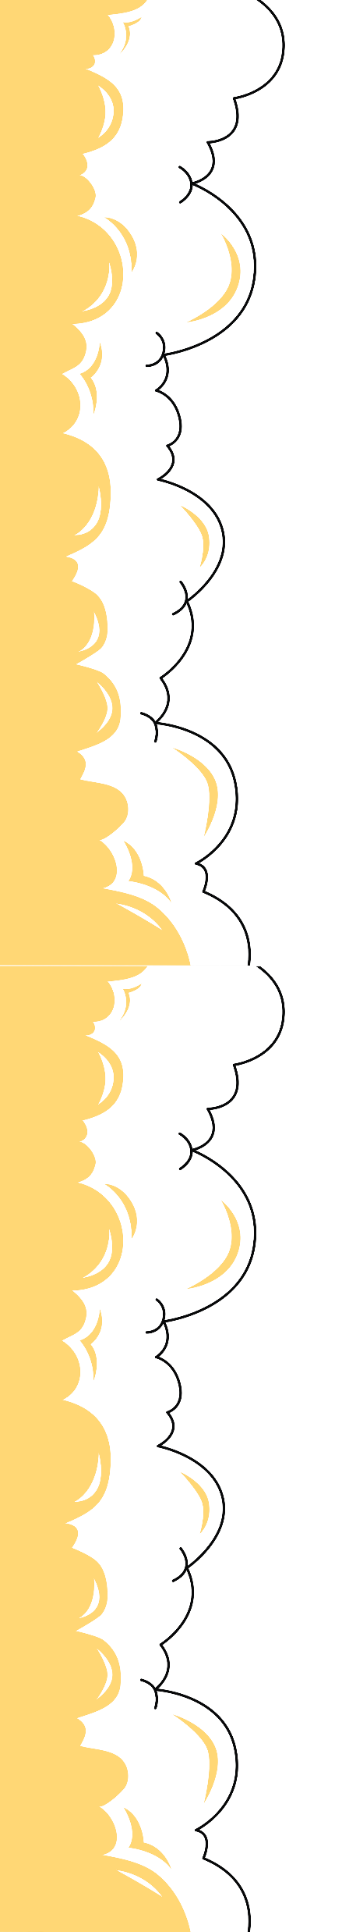


Design: Hương Thảo
Luyện tập

Slide 24

Design: Hương Thảo
Kết hợp từ ngữ ở cột A với từ ngữ ở cột B để tạo nên câu đặc điểm
Quả hồng
vàng ươm
Hạt dẻ
thơm dịu dịu
Quả na
đỏ mọng
Biển lúa
nâu bóng
Notes:
Bài giảng thiết kế bởi: Hương Thảo - tranthao121006@gmail.com

Slide 25

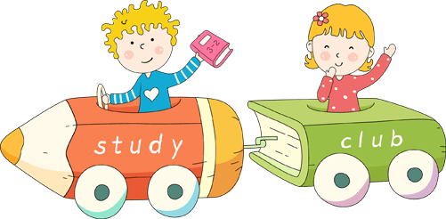
LH: Hương Thảo
Vd:Cây chôm chôm có lá nhỏ màu xanh non, khi già xanh đậm, ngọn búp có lớp bao màu hơi đỏ, hoa từng chùm ở đầu cành, tỏa mùi thơm dịu.
Đặt một câu nêu đặc điểm của loài cây hoặc loại quả mà em thích.
Notes:
Bản quyền thuộc về: FB Hương Thảo - https://www.facebook.com/huongthaoGADT/
25

Slide 26
Design: Hương Thảo
Củng cố bài học
Notes:
Bài giảng thiết kế bởi: Hương Thảo - tranthao121006@gmail.com

